Slide 1

연구실 주간 보고
2021년 2월 19일
서지원

Slide 2
# 목차
INDEX
LAST WEEK PLAN
1
지난 주 계획
PROGRESS
& RESULT
2
진행 사항
&결과
PLOBLEMS
3
애로사항
NEXT WEEK PLAN
4
다음 주 계획
LAST WEEK PRESENTATION
5
지난 주 발표 자료

Slide 3
# 지난 주 계획
LAST WEEK
PLAN
경보 설정 화면 수정
재배기 하우스 위치 옮기기

Slide 4
# 진행사항 & 결과
PROGRESS
& RESULT
경보 설정 화면 수정 (완료)
재배기 경보 설정
하우스 경보 설정
이전, 다음 페이지 버튼 활성화 (완료)
재배기 하우스 위치 옮기기 (진행중)

Slide 5
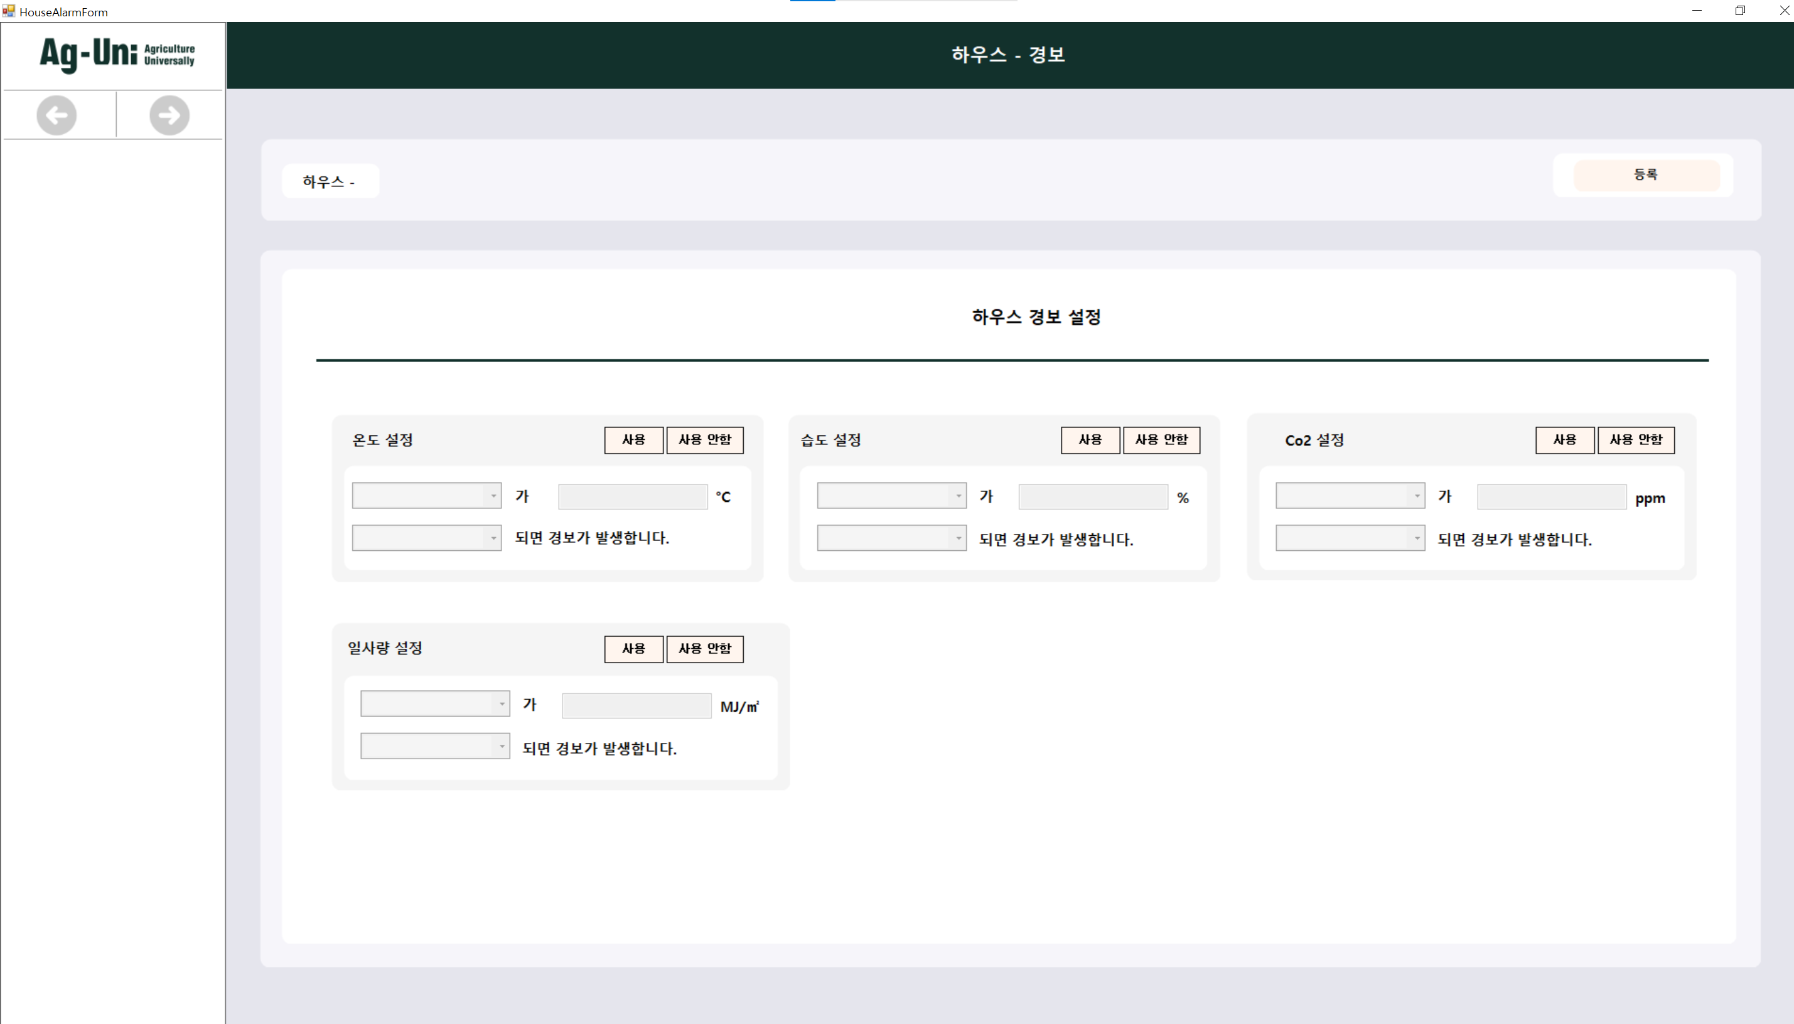
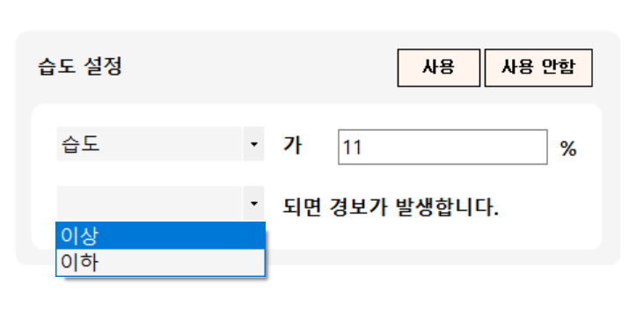
# 상세 내용
하우스 경보 설정 화면 수정

Slide 6
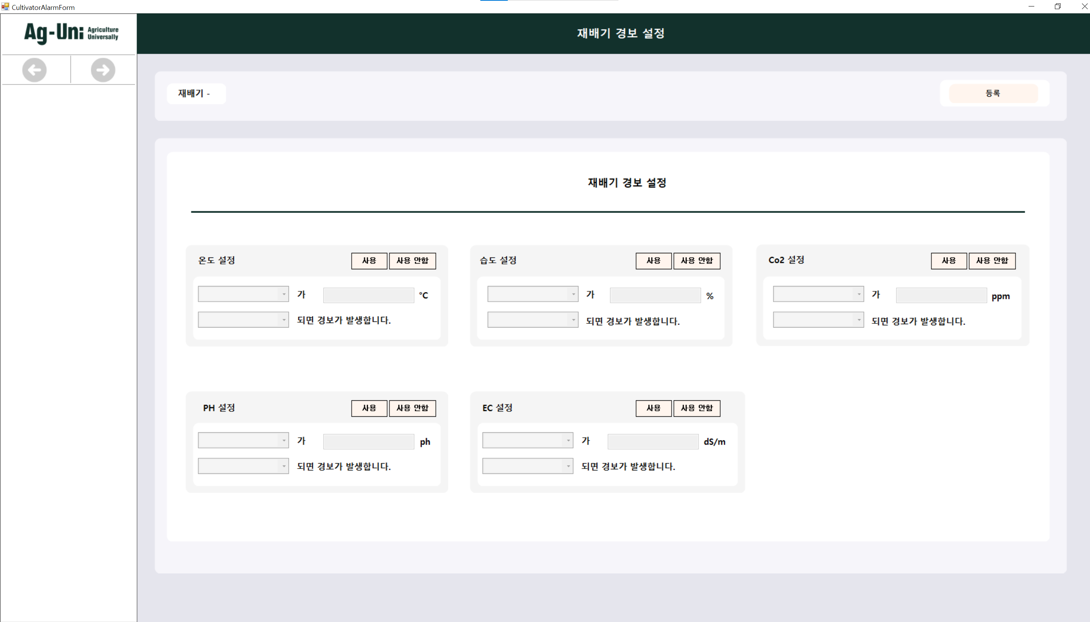
# 상세 내용
재배기 경보 설정 화면 수정

Slide 7
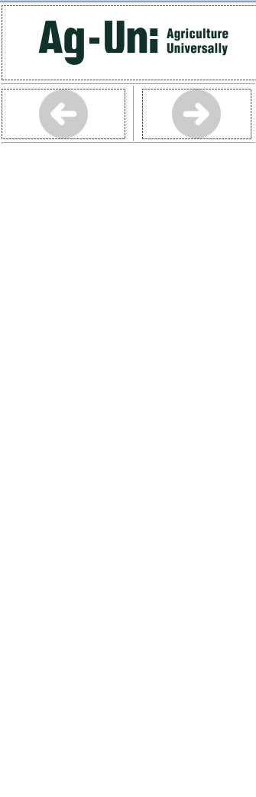
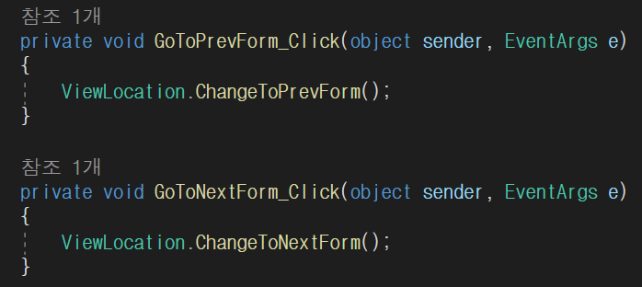
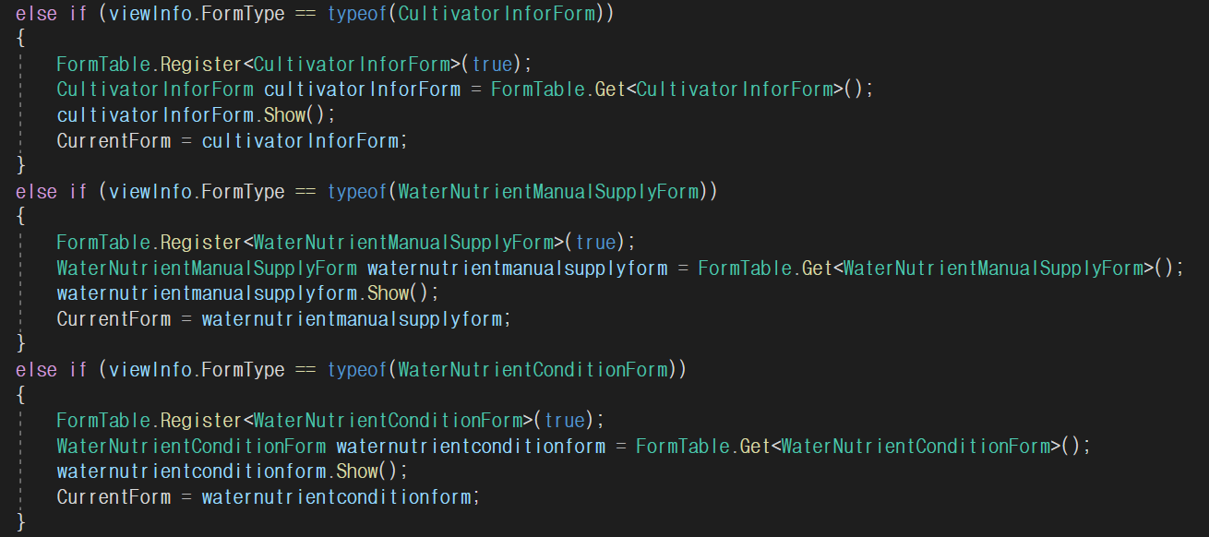
# 상세 내용
내용
추가한 화면들 모두 이전, 다음 페이지 버튼 이벤트 활성화

Slide 8
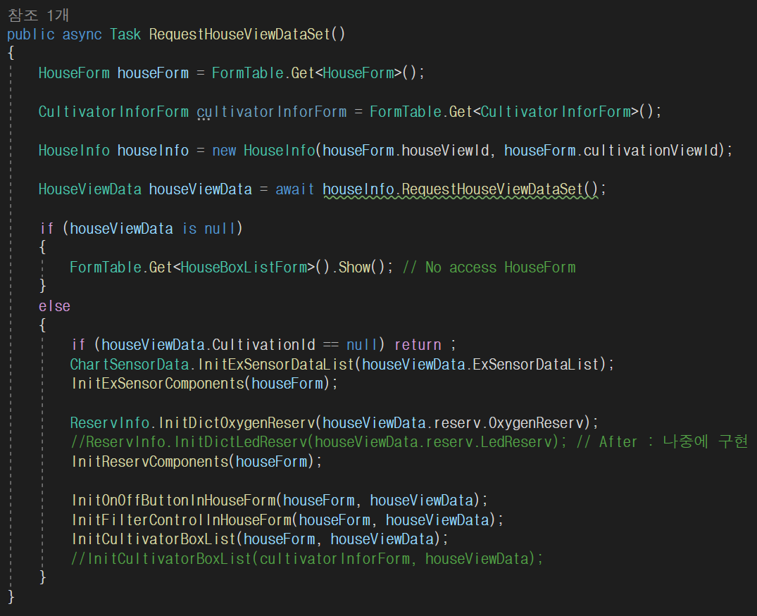
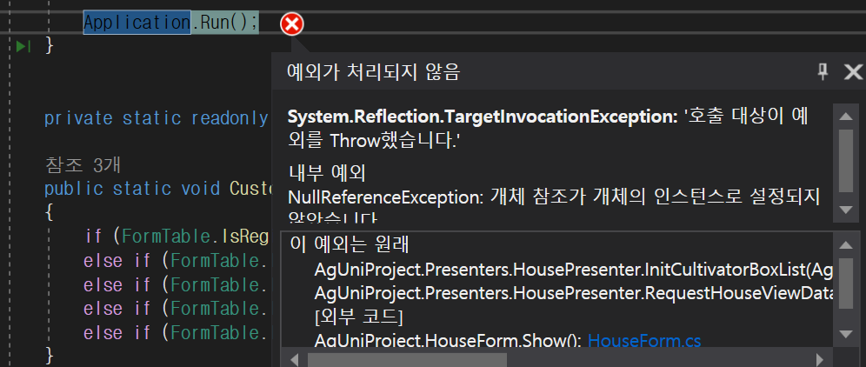
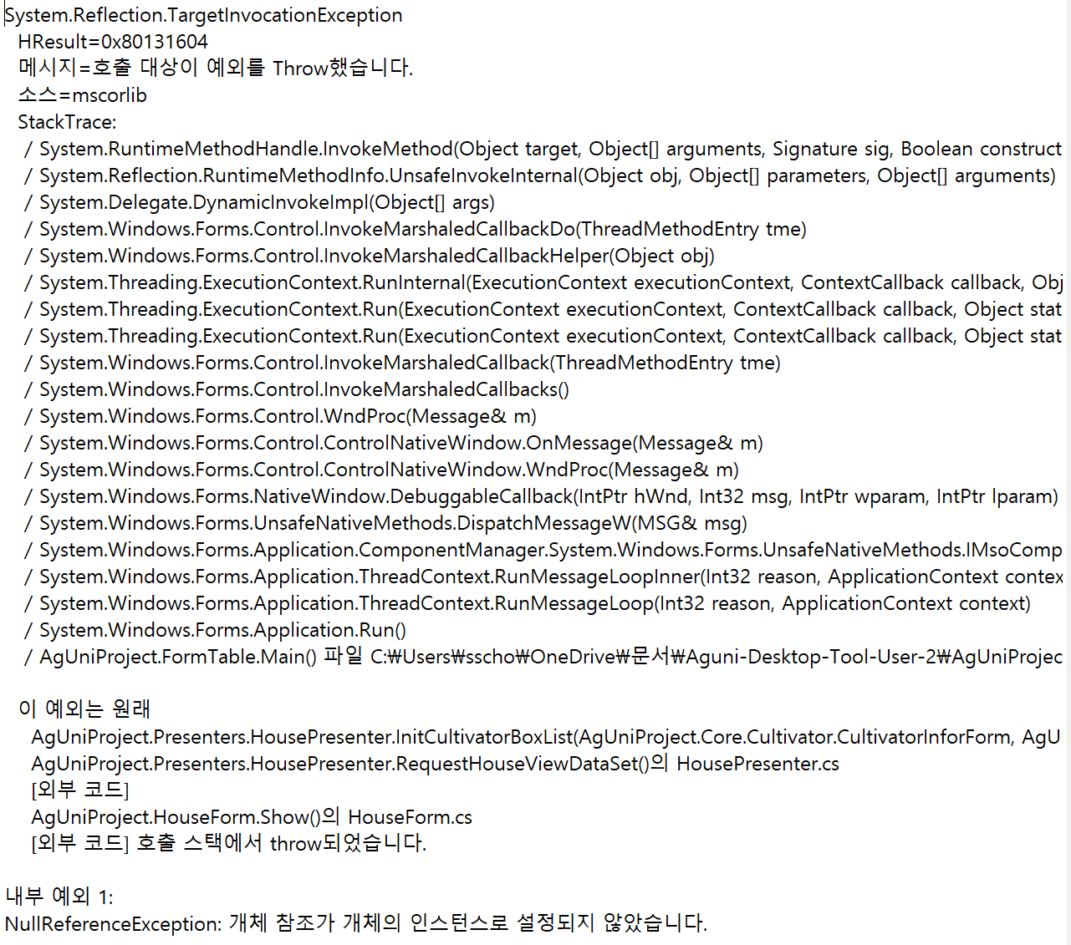
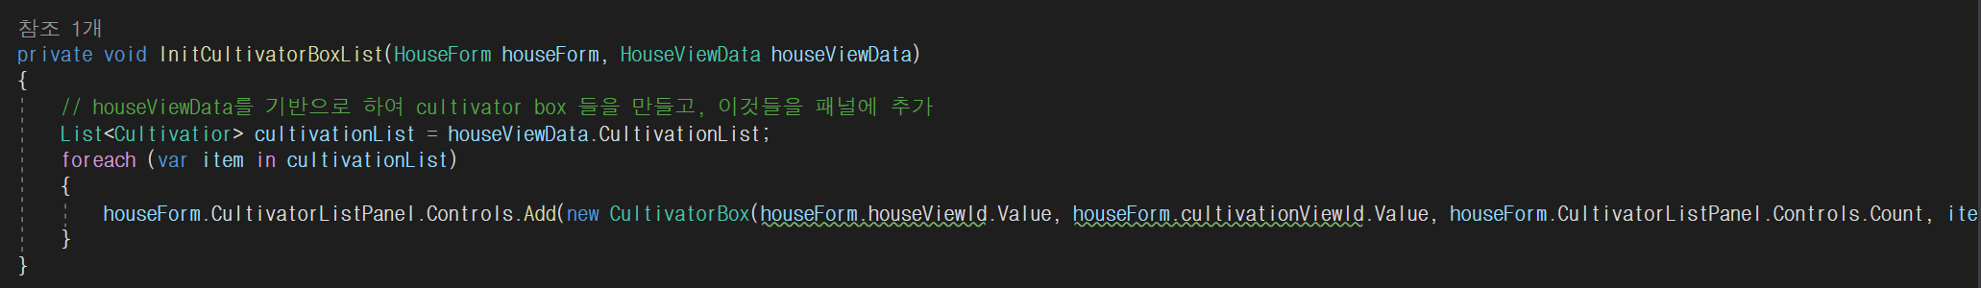
# 상세 내용
재배기 박스 이동 시 에러 발생
재배기 정보 화면에 재배기 박스를 추가하기 위해서
houseForm을 cultivatorInforForm으로 수정

Slide 9
# 애로사항
PROBLEMS
호출 대상 예외 Throw

Slide 10
# 다음 주 계획
NEXT WEEK
PLAN
재배기박스 이동 에러 해결
메뉴에 영농일지, 농사 데이터, 누적 데이터 버튼 추가
하우스 목록 수정

Slide 11
 | 1월 25일 ~ |  | 2월 1일 ~ |  | 2월 8일 ~ | 2월 15일 ~ | 2월 22일 ~ | 3월 1일 ~ | 3월 8일 ~ |  | 3월 15일 ~
재배기 공급 조건 설정(물, 양액)
재배기 산소 공급 조건 설정 & 양액통 조건 설정 & 재배기 산소 자동 제어 &혼합통 수동 조절 & 조명제어
재배기 센서 보정 & 재배기 하우스에 경보 설정 버튼 추가 & 재배기 하우스 위치 옮기기
재배기 경보 설정 & 재배기 내부 센서 그래프 화면
메뉴에 영농일지, 농사 데이터, 누적 데이터 버튼 추가
하우스 박스 수정(버튼 추가) 및 하우스 박스 내 버튼 화면(경보 설정, 하우스 보정)
하우스 목록 수정(양액기 현황, 관수 데이터)

Slide 12
연구실 주간 보고
2021년 2월 15일
서지원

Slide 13
# 목차
INDEX
LAST WEEK PLAN
1
지난 주 계획
PROGRESS
& RESULT
2
진행 사항
&결과
PLOBLEMS
3
애로사항
NEXT WEEK PLAN
4
다음 주 계획
LAST WEEK PRESENTATION
5
지난 주 발표 자료

Slide 14
# 지난 주 계획
LAST WEEK
PLAN
재배기 센서 보정 화면 추가
재배기 박스에 경보 설정 버튼 추가
재배기 박스 위치 옮기기

Slide 15
# 진행사항 & 결과
PROGRESS
& RESULT
재배기 센서 보정 화면 추가 (완료)
재배기 박스 수정 및 화면 추가 (진행중)
재배기 경보 설정 (진행중)
재배기 내부 센서 (완료)
하우스 박스 수정 및 화면 추가 (진행중)
하우스 경보 설정 (진행중)
하우스 보정 (완료)
재배기 정보 버튼 (완료)
혼합통 수동 조절 화면 수정 (완료)
mL 단위 추가하기
모든 화면 재배기 선택 ON, OFF 버튼 없도록 통일 (완료)
재배기 박스 위치 옮기기 (진행중)

Slide 16
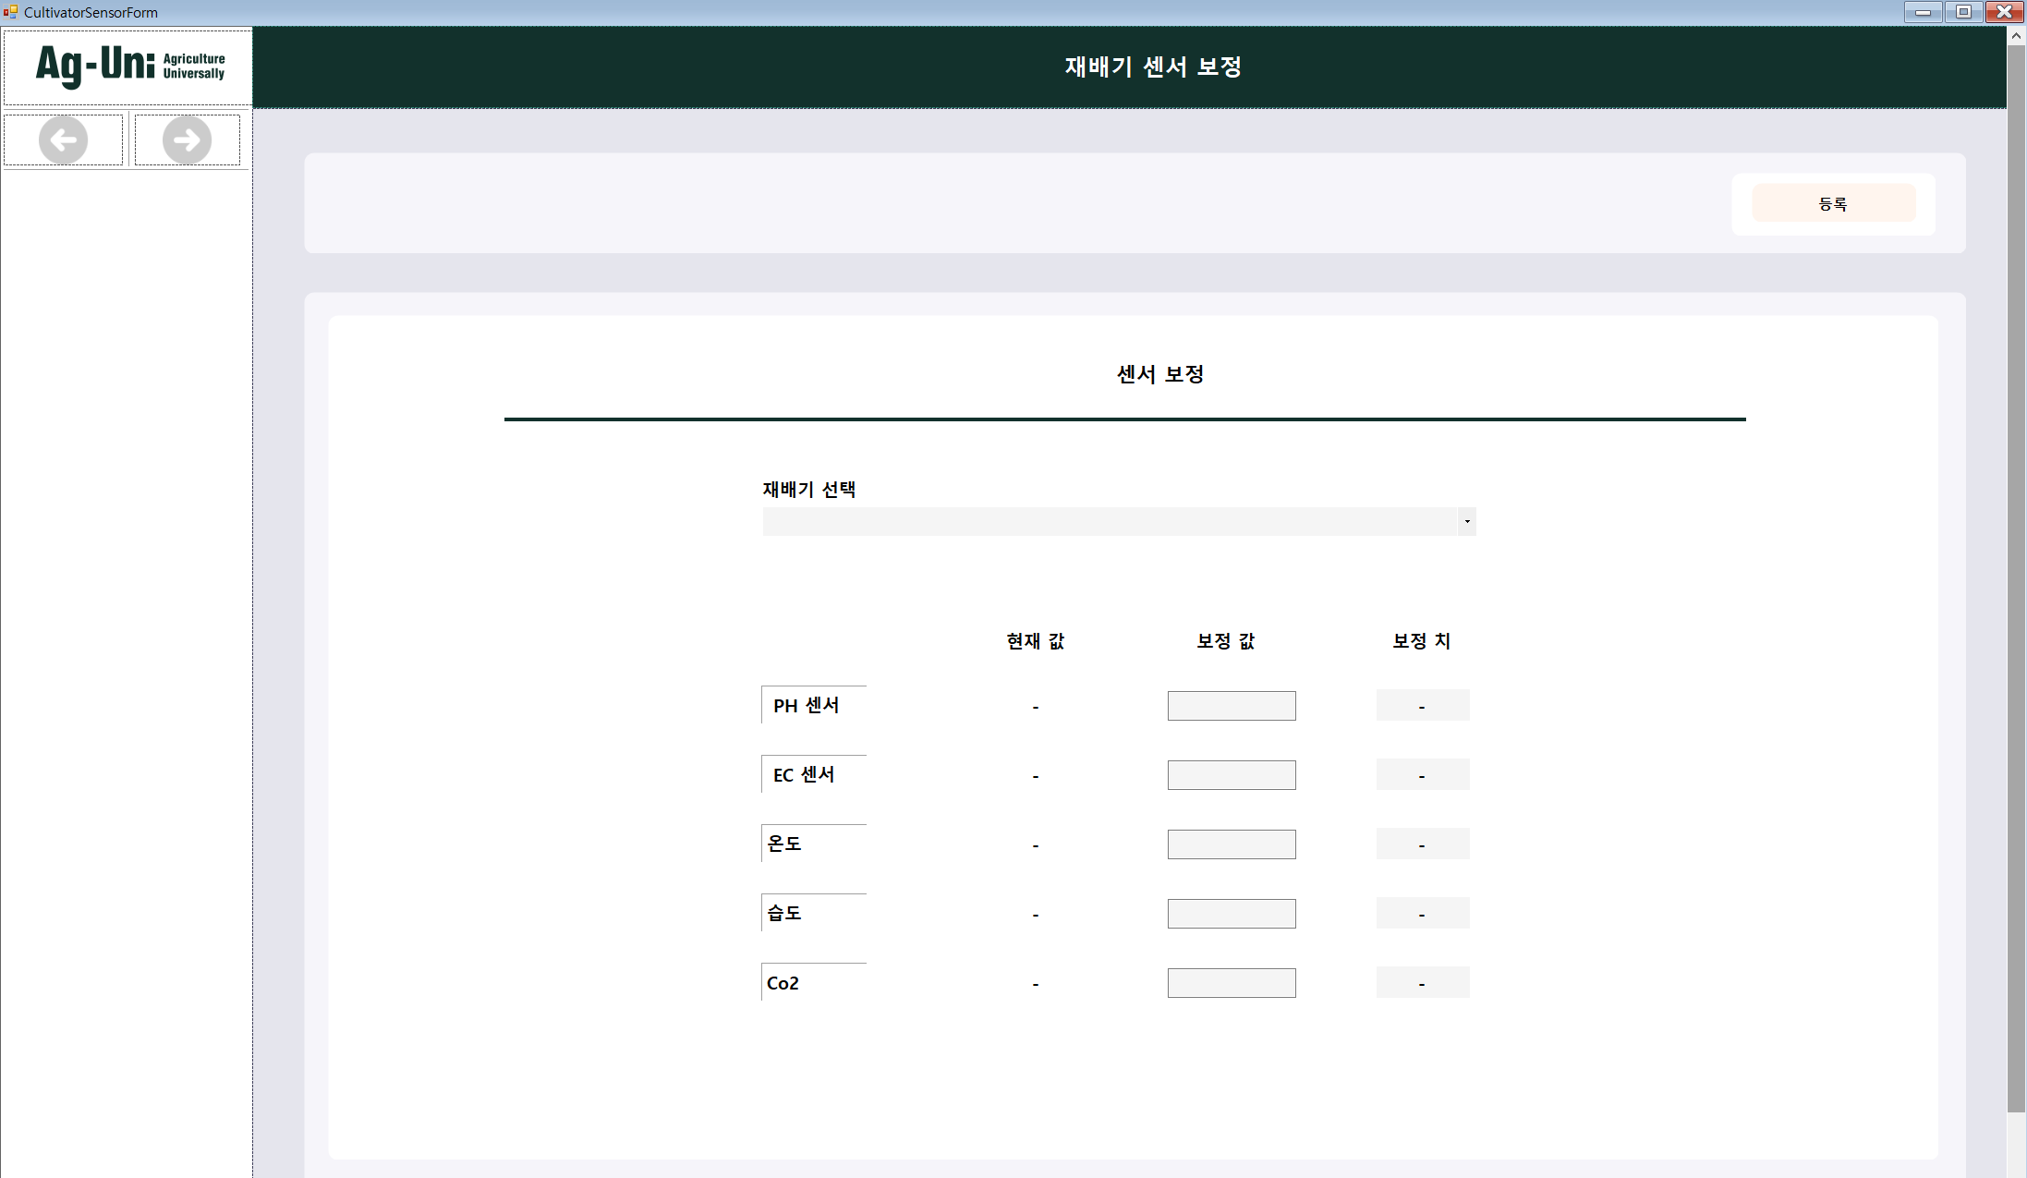
# 상세 내용
재배기 센서 보정 화면 추가

Slide 17
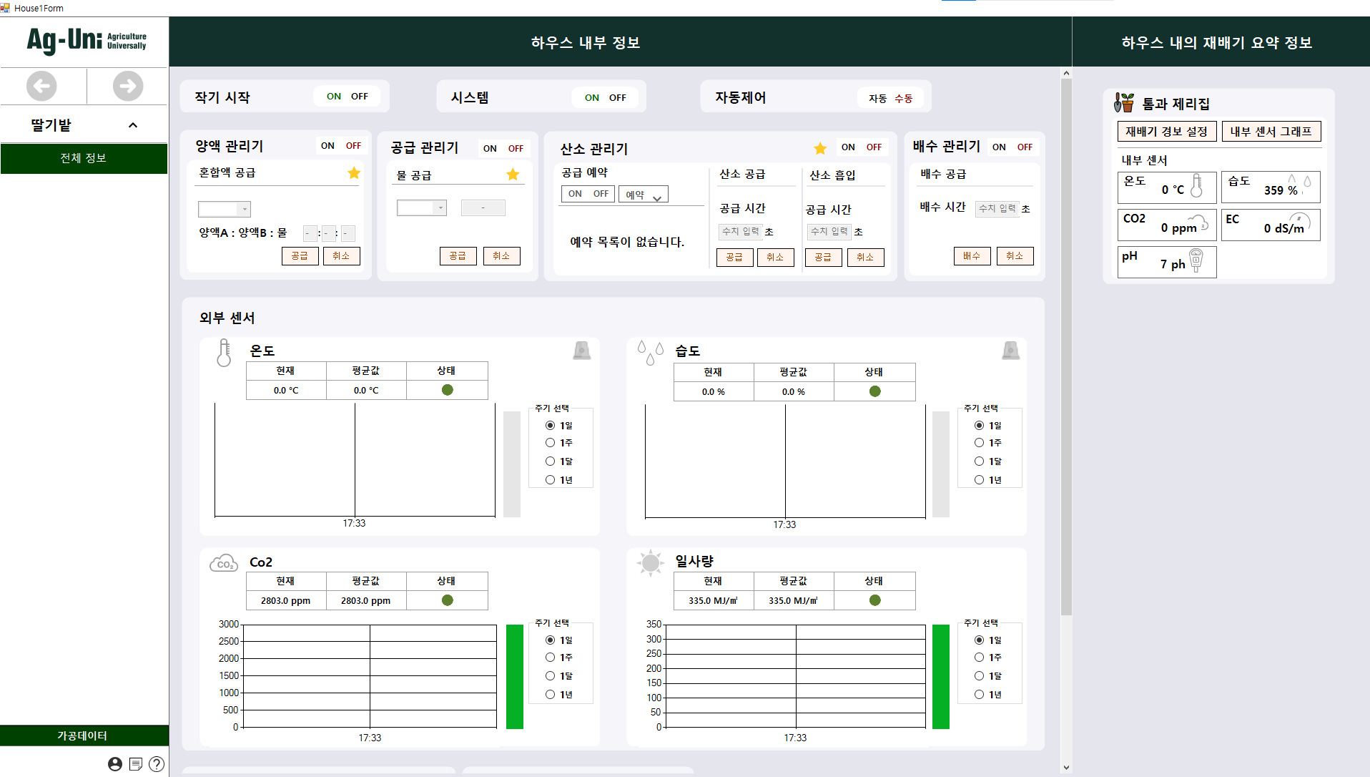
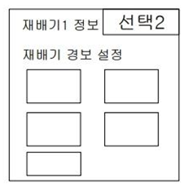
# 상세 내용
재배기 박스 버튼 추가
재배기 박스 내에 재배기 경보 설정과 내부 센서 그래프 확인이 가능한 버튼을 추가

Slide 18
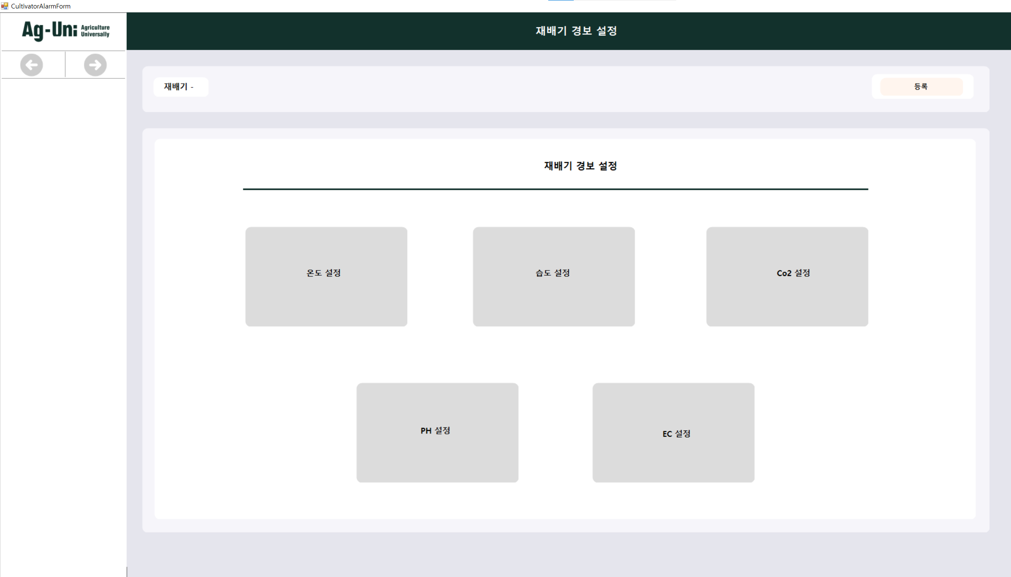
# 상세 내용
재배기 경보 설정 화면 추가
회색 버튼 위치에 조건 설정할 수 있도록 수정 예정

Slide 19
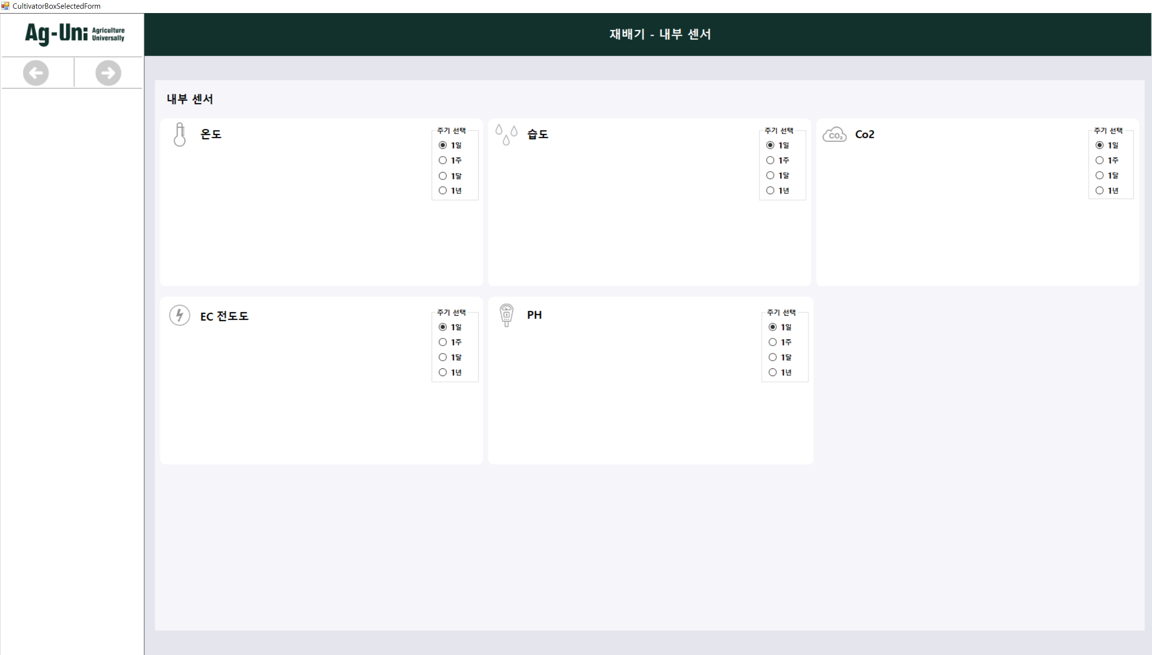
# 상세 내용
재배기 내부 센서 화면 추가

Slide 20

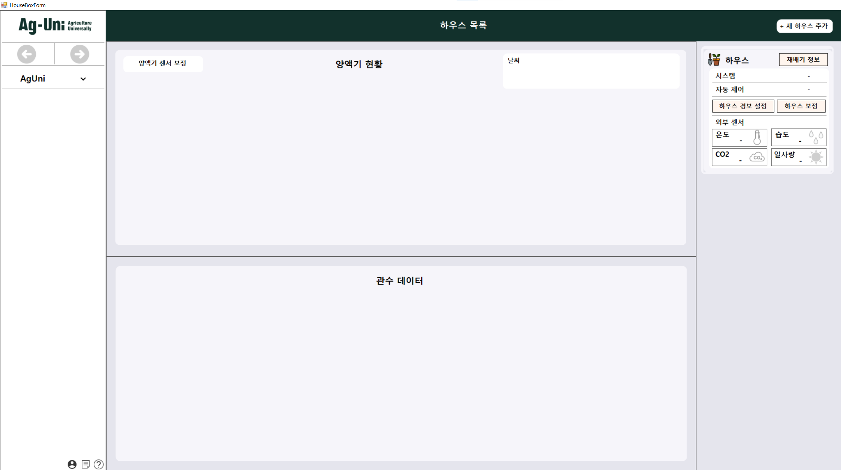
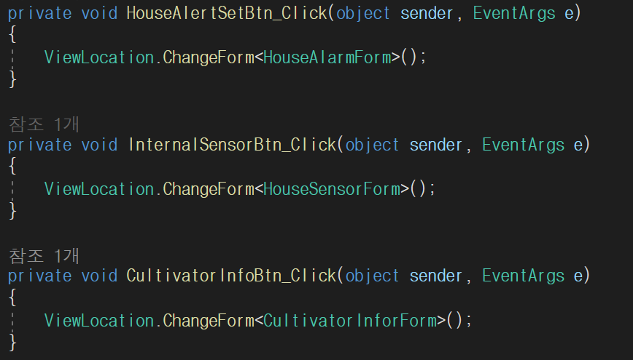
# 상세 내용
하우스 박스 수정
HouseBox UserControl을 새로 추가하여 버튼 추가
하우스 박스 내부 버튼 활성화

Slide 21
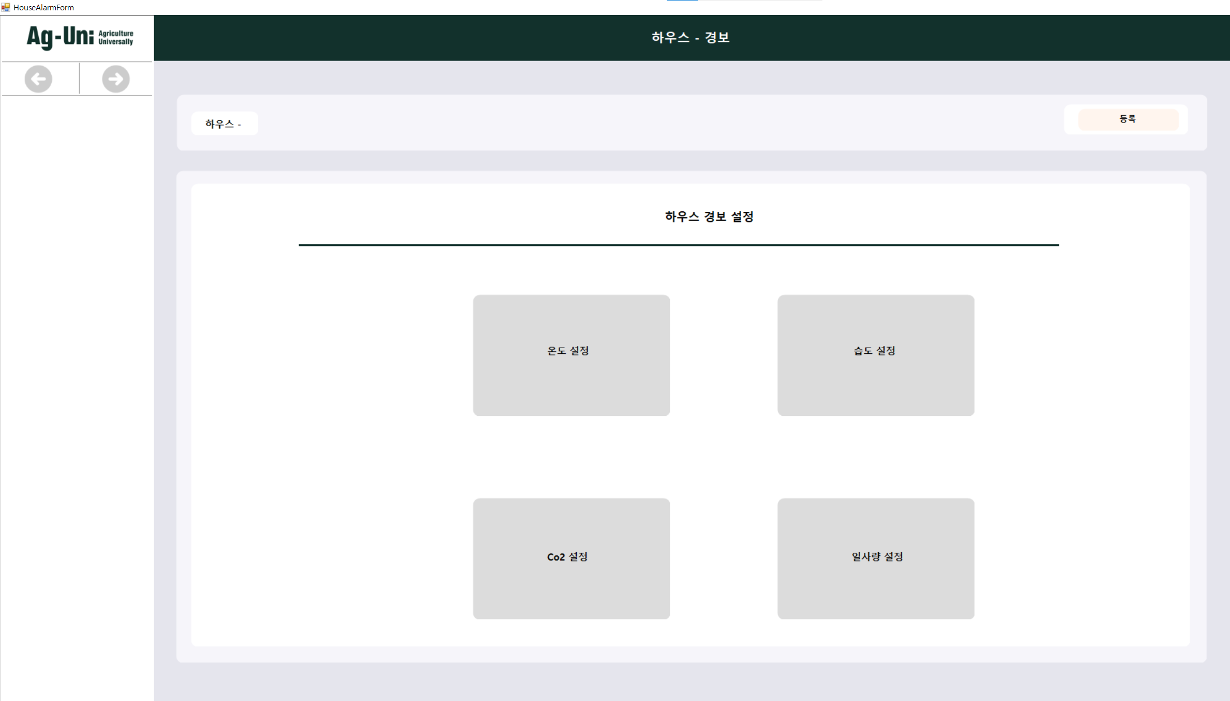
# 상세 내용
하우스 경보 화면 추가
회색 버튼 위치에 조건 설정할 수 있도록 수정 예정

Slide 22
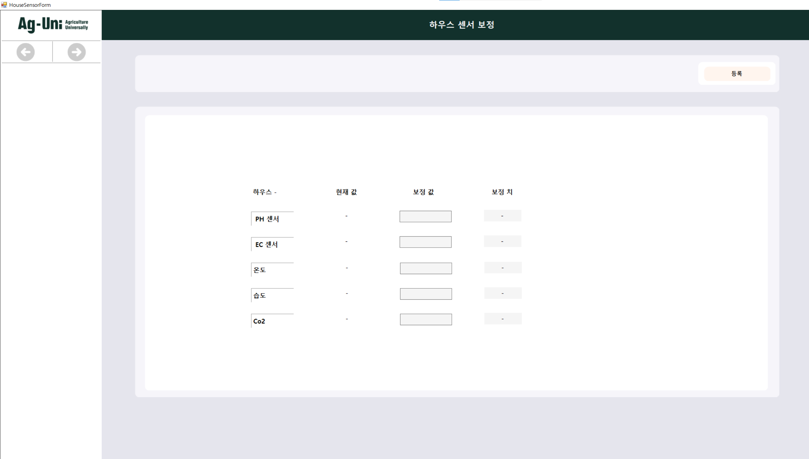
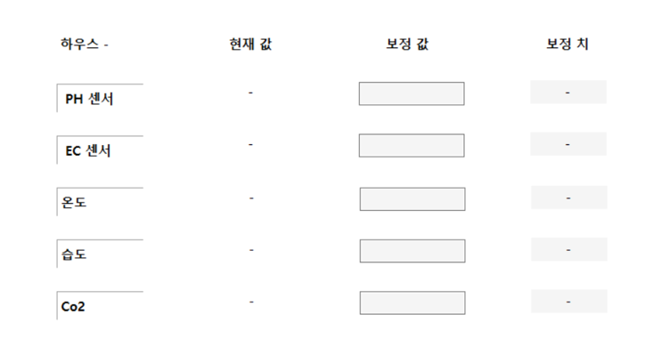
# 상세 내용
하우스 센서 보정 화면 추가

Slide 23
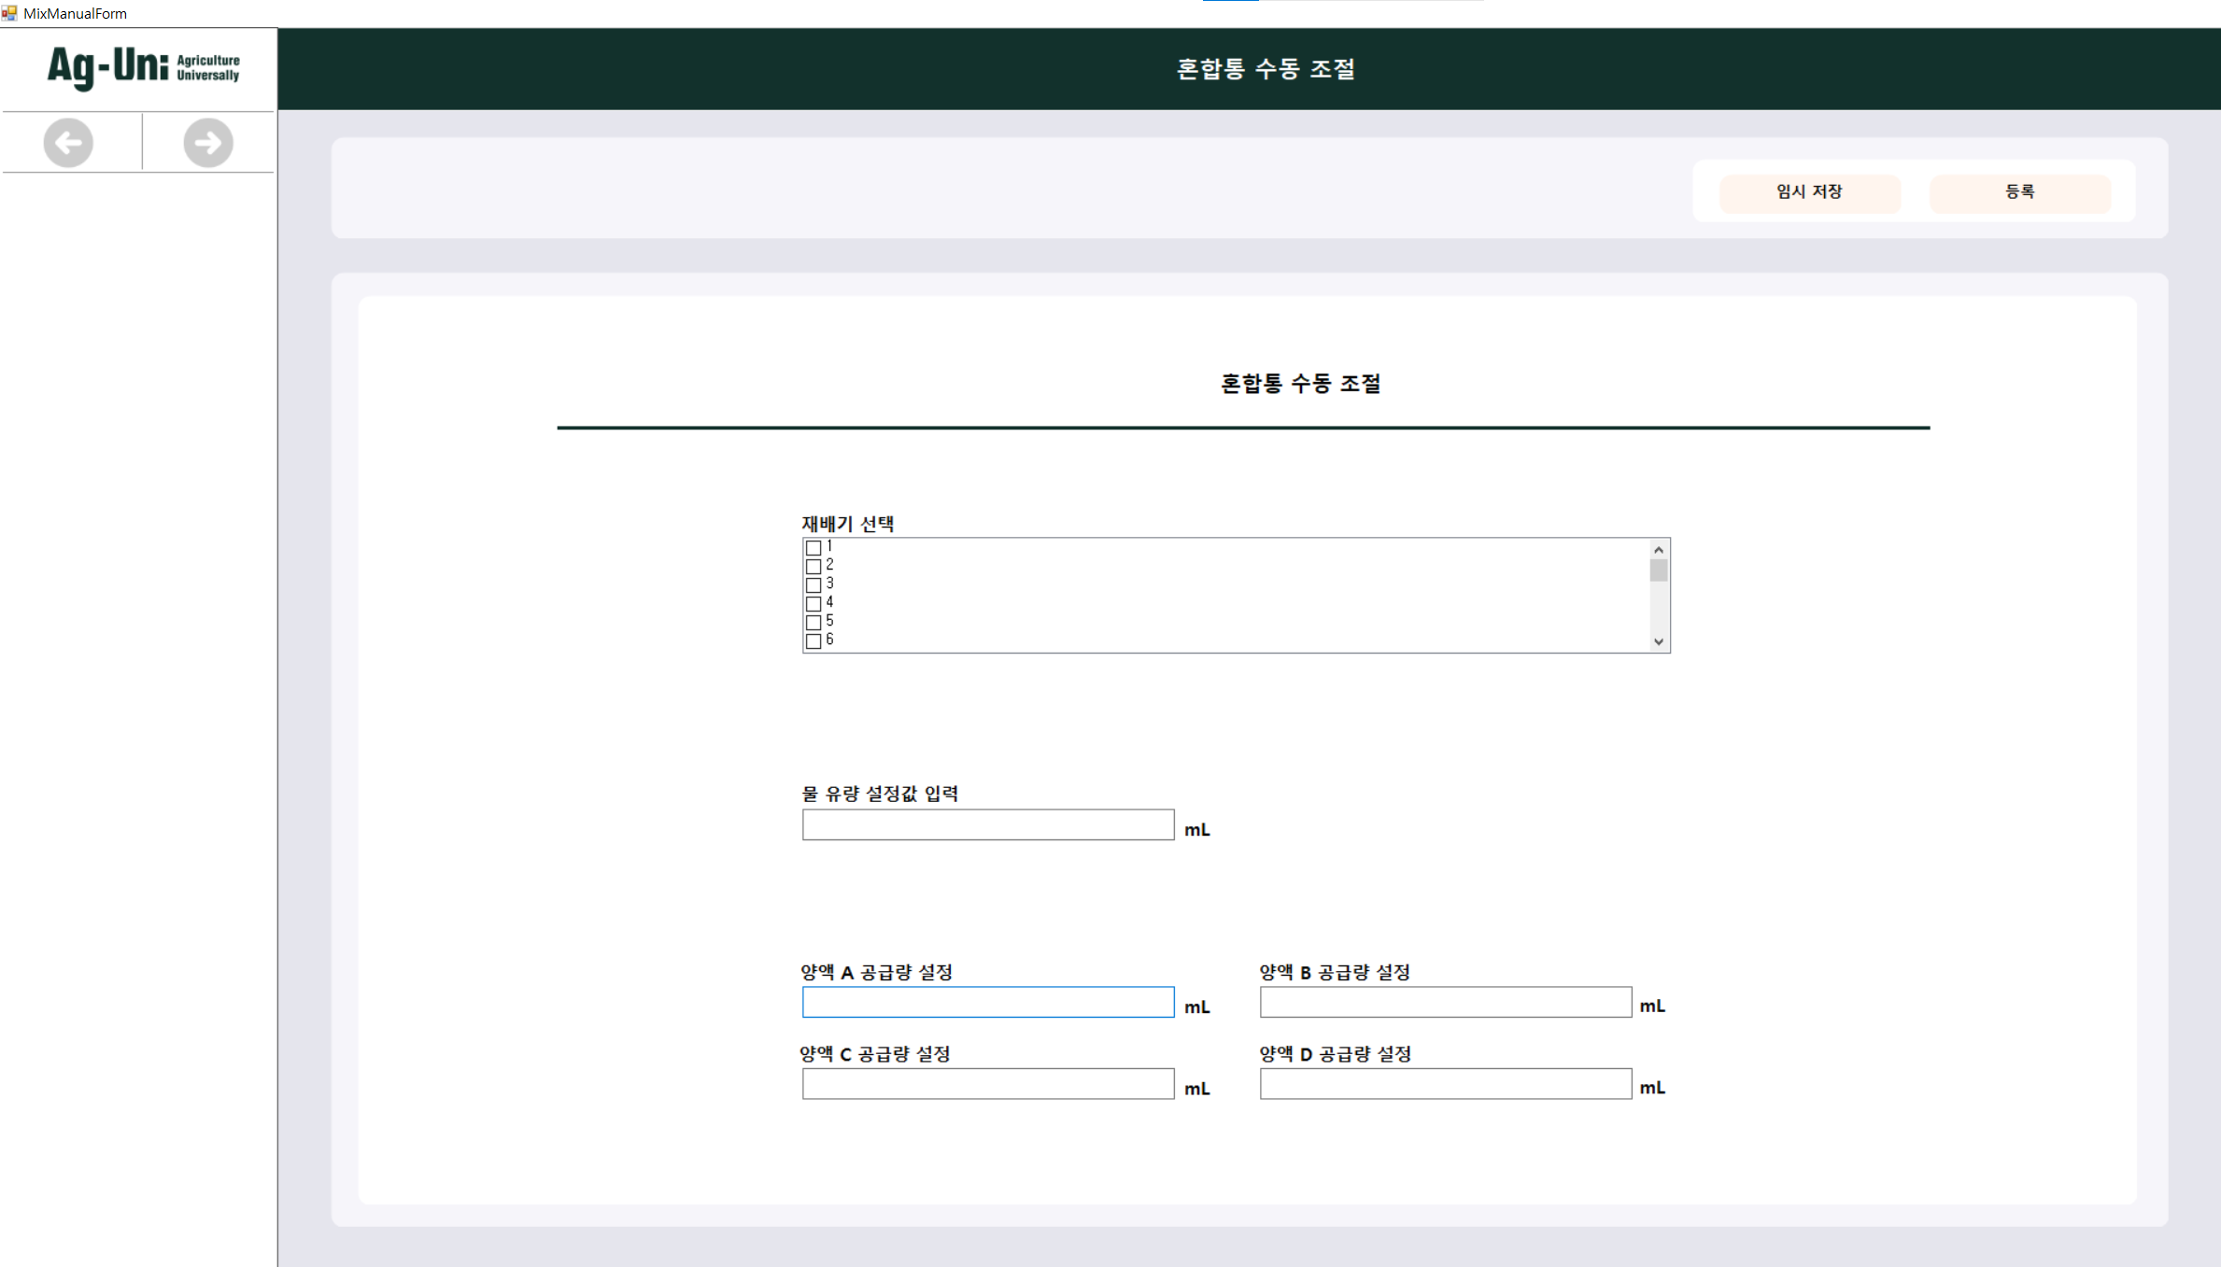
# 상세 내용
혼합통 수동 조절 화면 수정
혼합통 수동 조절 mL 단위 추가

Slide 24
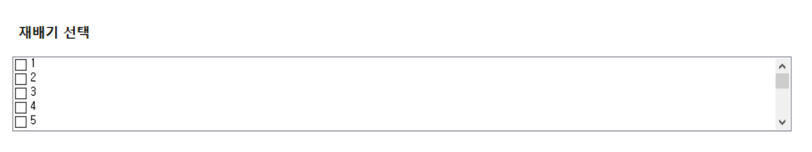

# 상세 내용
재배기 선택 ON, OFF 버튼 삭제

Slide 25
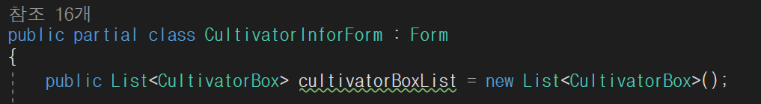
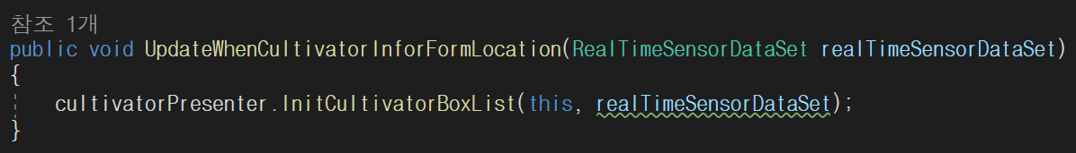
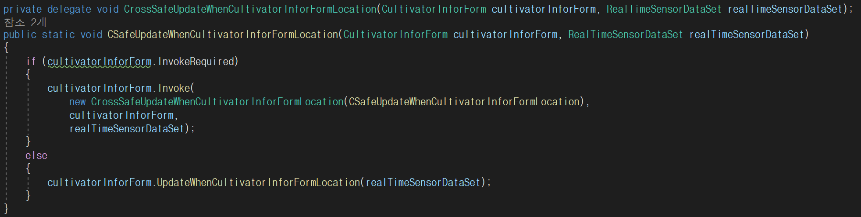
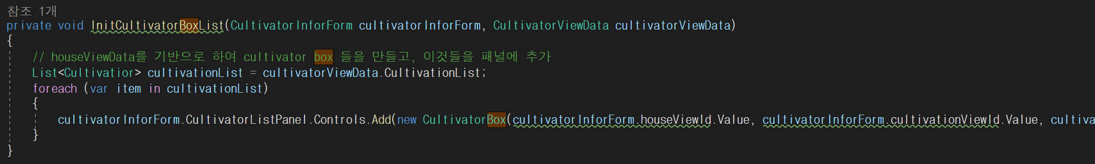
# 상세 내용
내용
재배기 박스 위치를 재배기 정보 화면으로 이동하기 위해서 소스 작성 중

